Slide 1
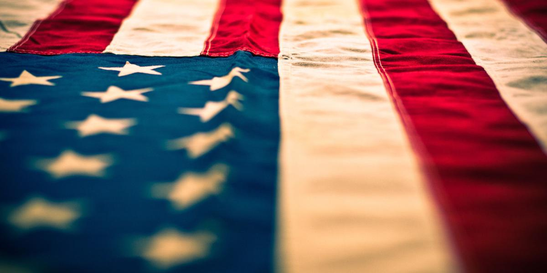
La Rivoluzione americana
Nascita degli Stati Uniti
Prof.ssa K. Samperi

Slide 2
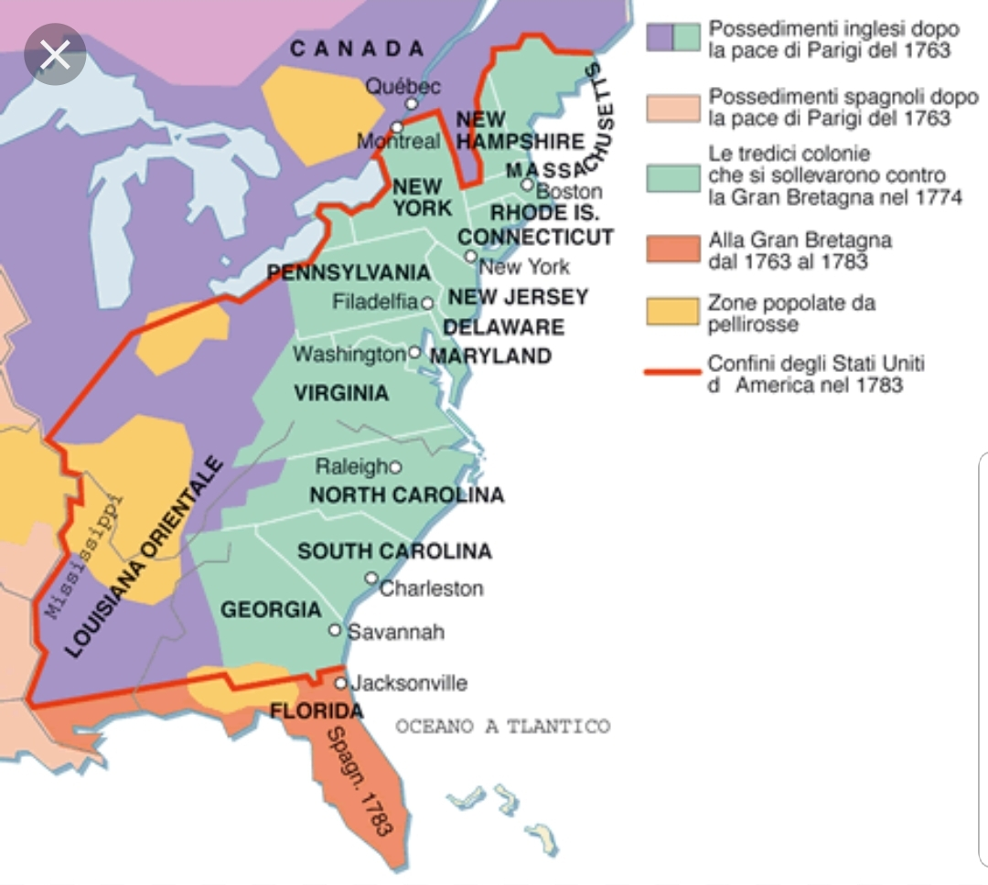
Northen colonies: New Hampshire, Massachusetts, Rhode Island, Connecticut
Middle colonies:
New York, Pennsylvania, New Jersey, Delaware
Southern colonies:
Maryland, Virginia, North Carolina, South Carolina, Georgia

Slide 3
Differenze sostanziali
Northen colonies
Middle colonies
Southern colonies
Origine: Prevalentemente inglese di orientamento puritano.
Economia: il clima simile all’Europa nord-occidentale favorisce la coltivazioni di cereali
Organizzazione sociale: piccole e medie aziende familiari + economia costiera basata sulla pesca e industria cantieristica (Boston)
Origine: Molto eterogenea dal punto di vista culturale e sociale(olandesi, svedesi, inglesi, scozzesi, irlandesi e tedeschi).
Economia: economia rurale e commerciale molto florida con grandi porti commerciali (Filadelfia, New York e Baltimora)
La grande diversità culturale rese queste colonie molto moderne rispetto all’Intera Europa (tolleranza religiosa)
Origine: Prevalentemente inglese di orientamento anglicano.
Economia: agricoltura di piantagione per esportazione (tabacco, riso e indaco)
Organizzazione sociale: grandi latifondi appannaggio di proprietari terrieri. Il lavoro era svolto da schiavi di origine africana.
Notes:
Indaco: colorante che si ricava dalle foglie della pianta Indigofera

Slide 4
MONOPOLIO DEI COMMERCI...
MERCATO CLANDESTINO
Le 13 colonie dovevano condurre i loro scambi commerciali solo con la madrepatria. Materie prime ed oggetti erano esportabili solo verso l’Inghilterra. Le navi inglesi erano le uniche autorizzate ad entrare nei porti coloniali e le merci dirette ai mercati delle colonie dovevano provenire esclusivamente dalla madrepatria che considerava le colonie come un mercato in continua espansione dove vendere i propri prodotti (Atti di navigazione).
I coloni ricorrevano al contrabbando per sfuggire ai controlli degli inglesi che, a loro volta, tolleravano per i vantaggi che il mercato americano procurava al commercio inglese.

Slide 5
Vecchio continente vs Nuovo continente
VC: il sistema dei poteri e dei privilegi aveva innescato la nascita di movimenti culturali nuovi e rivoluzionari (Illuminismo), ma al tempo stesso la rigida stratificazione sociale consentiva il possesso del potere solo a nobili e clero.
NC: Non esisteva la nobiltà ed il clero non possedeva una Chiesa strutturata come nel VC. I cittadini emigrati nelle colonie non appartenevano a nessuna classe dominante, anzi, molto spesso erano membri di comunità religiose perseguitate in Europa (quaccheri e puritani). Vi erano comunque classi privilegiate (grandi latifondisti, ricchi mercanti e funzionari inglese) che miravano al consolidamento del proprio potere. - Maggiore mobilità sociale -

Slide 6
Chi governa le colonie?
Governatore: di nomina regia, deteneva il potere esecutivo ma presiedeva un consiglio formato da membri da lui scelti tra le persone più influenti della comunità locale. Nominava i giudici e godeva del diritto di veto sulle decisioni del potere legislativo.
Il potere legislativo era esercitato da assemblee elette a suffragio universale maschile censitario. Queste assemblee divennero il nuovo luogo politico dove i coloni potevano manifestare ogni esigenza popolare e rappresentare i propri interessi locali.
Governo congiunto

Slide 7
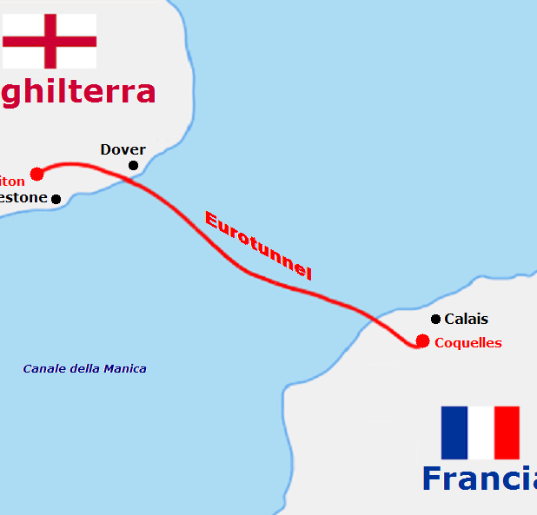
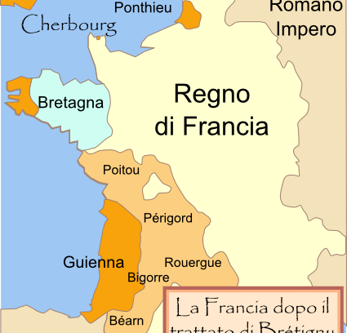
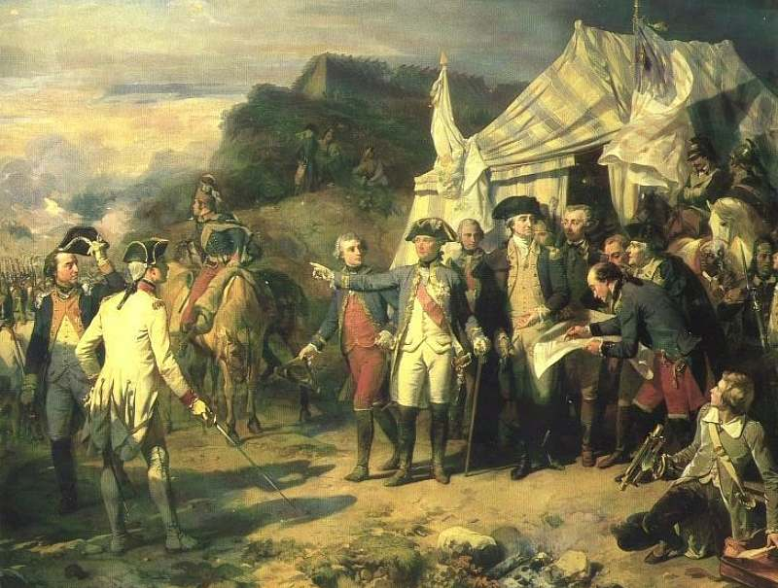
La guerra dei Sette anni
Lo scontro tra Francia e Inghilterra che ben presto divampò in un conflitto globale svoltosi in differenti teatri di scontro, avvenne allorché i francesi attaccarono e conquistarono l’isola di Minorca (controllata dagli Inglesi) nel 1756. La guerra continuò nelle terre dell’America del Nord dove i britannici tolsero la maggior parte delle colonie americane ai francesi. Anche in Africa gli inglesi conquistarono tutte le postazioni francesi concentrate sul fiume Senegal.
La guerra si concluse nel 1763 con il trattato di Parigi.

Slide 8
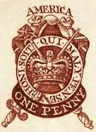
The day after...
Il peso del fisco
I coloni che avevano partecipato alla guerra dei Sette anni non vennero ricompensati
Aumento della pressione fiscale per risanare le finanze post belliche
Aumento dei controlli sulle rotte oceaniche per impedire il contrabbando
Nuove imposte a carico dei coloni
Divieto di stampare cartamoneta
Stanziamento di truppe britanniche sul territorio americano mantenuto dalle comunità locali.
Sugar Act (1764): dazi sullo zucchero e su molti altri prodotti importati.
Stamp Act (1765): tassa di bollo sui giornali, libri, atti pubblici con carta proveniente dalla madrepatria munita di una marca da bollo.

Slide 9
No taxation without representation
Is a slogan originating during the 1700s that summarized a primary grievance of the American colonists in the Thirteen Colonies, which was one of the major causes of the American Revolution. In short, many in those colonies believed that, as they were not directly represented in the distant British Parliament, any laws it passed affecting the colonists (such as the Sugar Act and the Stamp Act) were illegal under the Bill of Rights 1689, and were a denial of their rights as Englishmen.

Slide 10
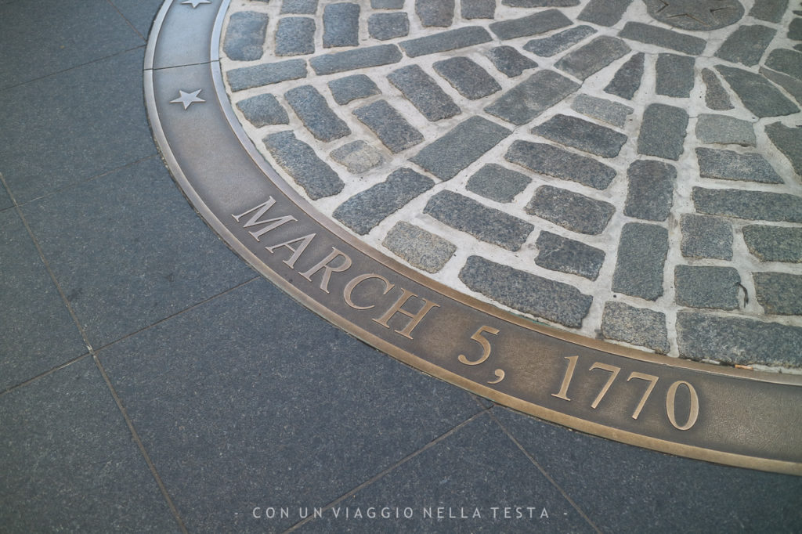
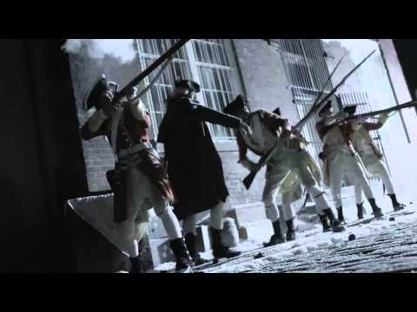
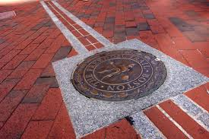
Massacro di Boston
Le direzioni del malcontento:
Boicottaggio delle merci provenienti dalla madrepatria.
Intensificazione degli scambi intercoloniali
Convocazione dello Stamp Act Congress (1765), un’assemblea di delegati delle colonie per chiedere l'abrogazione dello Stamp Act che venne revocato. Per limitare i danni dei mancati introiti fiscali il Parlamento inglese confermò il potere di sottoporre tutti i coloni alla legislazione britannica (Declaratory Act - 1766) ed in seguito impose nuove tasse.
Nel Marzo 1770 una folla di coloni esasperati insorse contro le truppe inglese presenti a Boston. Morirono 5 manifestanti e crebbe immancabilmente un forte sentimento antibritannico.
Il Freedom Trail è un percorso di 2,5 miglia (4 km) che si snoda attraverso il centro di Boston, nel Massachusetts. Questo percorso attraversa 16 località molto significative per la storia degli Stati Uniti.

Slide 11
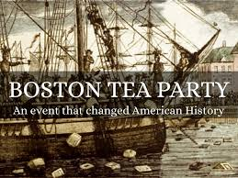
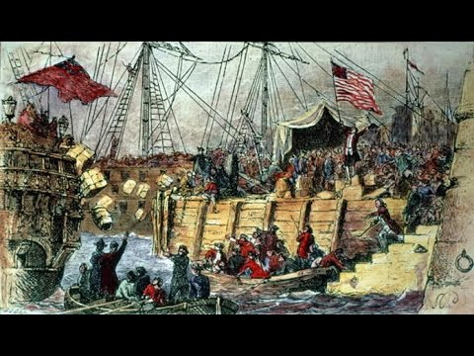
Il governo inglese si irrigidì varando una serie di provvedimenti punitivi contro Boston .
1774 - il primo Congresso continentale si riunì a Philadelphia per decidere la migliore strategia nei confronti della madrepatria. Si chiese l’abrogazione delle misure punitive nei confronti delle colonie. Jefferson e Wilson, di orientamento moderato auspicavano per il mantenimento delle 13 colonie all’interno dell’impero britannico. Le colonie dovevano però avere una completa autonomia legislativa
Oramai in lotta con la madrepatria le colonie americane interpretarono il massacro di Boston come l’inizio della fine di una relazione ormai sconveniente. Al monopolio concesso alle Indie Orientali di vendere il tea alle colonie (Tea Act - 1773), queste risposero con l’assalto ad alcune navi della Compagnia delle Indie, gettando l’intero carico in mare (Boston Tea Party)

Slide 12
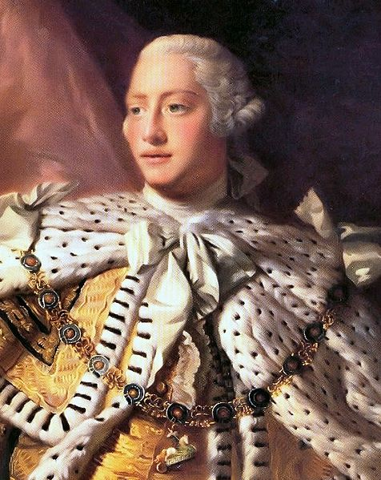
George III di Hannover, non intese concedere alcuna autonomia e , ribadendo la propria intransigenza, proclamò nel 1774 lo “stato di rivolta” delle colonie.
The war begins...

Slide 13
La nuova nazione in guerra 1775 - 1783
1775 - Viene proclamata la guerra ove i coloni ottengono risultati positivi
Formazione del Continental Army, affidato a George Washington, ricco proprietario terriero, già colonnello nella guerra dei Sette anni.
assunzione di compiti di governo indipendente: stampa di carta moneta nazionale, gestione del commercio autonomo dalla madrepatria
secondo Congresso continentale
Da “sudditi inglesi” ad “americani”

Slide 14
4 luglio 1776
Il congresso approva la
Dichiarazione di indipendenza

Slide 15
Benché unita nella battaglia contro le tasse e i dazi, all’inizio della guerra l’opinione pubblica si divise in:
Lealisti
Patrioti
Fedeli al Re si schierarono a fianco dell’esercito britannico
Indipendentisti, combatterono contro l’esercito della madrepatria
ceti agiati
Intellettuali, ceti medi, piccoli proprietari terrieri, operai, artigiani, commercianti
+
movimento moderato degli autonomisti
i
Giorgio III non prestò attenzione a nessuna delle due tesi dichiarando i coloni “ribelli”.

Slide 16
Battaglia di Saratoga 1777
I patrioti vinsero con a capo G. Washington che mise in atto la strategia delle “guerriglie”. Il Congresso americano inviò in Francia B. Franklin come ambasciatore, con l’obiettivo di perorare la causa americana.

Slide 17
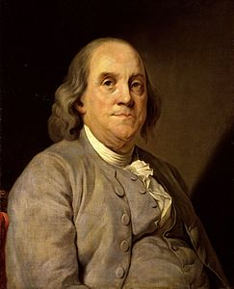
Some people say that if it hadn't been for Ben Franklin, the United States would still be a part of England. Whether or not that is true, there is no doubt that Benjamin Franklin had a lot to do with the United States becoming an independent country.
What did Franklin do that helped the United States become what is it today? The story that answers that question takes place, not in colonial America, but in Paris, France. It began in the year 1776, the same year that the Declaration of Independence was signed. That year, Benjamin Franklin made the voyage across the Atlantic Ocean to France. The voyage took about a month, and it was a rough and dangerous voyage.
Benjamin Franklin did make it across the ocean safely, and he received a warm welcome in France. Franklin was a popular visitor there. He had taken the time to learn the French language and French manners. He was also something of a celebrity there because of his famous lightning experiment.
While in France, Franklin lived in the town of Passy, just outside of Paris. He got to know many French people who were interested in the same things that he was interested in, and they were especially interested in the idea of democracy.
The official purpose of Franklin's visit was to win support from France in the Revolutionary War. King Louis XVI was the king of France at that time, and, at first, he did not want to become involved in the war, but Franklin was patient. He lived in France, meeting and talking to people there, and after about a year, France began to take an interest.
Benjamin Franklin
1706 - 1790

Slide 18
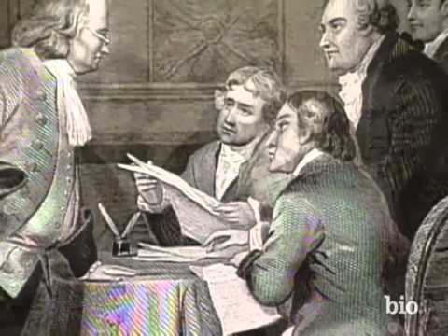
Who really was Ben Franklin?

Slide 19
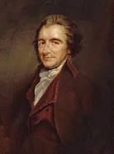
Coalizione antinglese:
Francia, Spagna e Olanda (dove il sentimento antibritannico si era diffuso) combatterono al fianco delle colonie.
L’intervento europeo fu determinante e nell’ottobre 1781 l’esercito britannico fu costretto alla resa a Yorktown, in Virginia.
Trattato di Parigi - 1783:
La Gran Bretagna riconosce l’indipendenza agli Stati Uniti
Raggiunta Filadelfia grazie all'interessamento di B. Franklin, dopo un avventuroso passato nella nativa Inghilterra, partecipò alla Rivoluzione americana nella doppia veste di teorico d'ispirazione radicale e di combattente nelle file dell'esercito di G. Washington. Common sense (1776), un suo pamphlet in difesa dei diritti americani che precedette di pochi mesi la dichiarazione di indipendenza, e fecero di lui una delle figure più in vista del periodo della rivoluzione.
Delle sue radicate convinzioni illuministe e antimonarchiche è anche pervaso The rights of man (1791), pubblicato dopo il suo ritorno in Inghilterra, e a causa del quale fu costretto a riparare in Francia (1792), dove gli fu conferito un seggio all'Assemblea nazionale.
Thomas Pain
1737 - 1809

Slide 20
La Dichiarazione d’indipendenza - 4 Luglio 1776
Quando nel corso di eventi umani, sorge la necessità che un popolo sciolga i legami politici che lo hanno stretto a un altro popolo e assuma tra le potenze della terra lo stato di potenza separata e uguale a cui le Leggi della Natura e del Dio della Natura gli danno diritto, un conveniente riguardo alle opinioni dell'umanità richiede che quel popolo dichiari le ragioni per cui è costretto alla secessione.
Noi riteniamo che sono per se stesse evidenti queste verità: che tutti gli uomini sono creati eguali; che essi sono dal Creatore dotati di certi inalienabili diritti, che tra questi diritti sono la Vita, la Libertà, e il perseguimento della Felicità; che per garantire questi diritti sono istituiti tra gli uomini governi che derivano i loro giusti poteri dal consenso dei governati; che ogni qualvolta una qualsiasi forma di governo tende a negare questi fini, il popolo ha diritto di mutarla o abolirla e di istituire un nuovo governo fondato su tali principi e di organizzarne i poteri nella forma che sembri al popolo meglio atta a procurare la sua Sicurezza e la sua Felicità.
Certamente, prudenza vorrà che i governi di antica data non siano cambiati per ragioni futili e peregrine; e in conseguenza l'esperienza di sempre ha dimostrato che gli uomini sono disposti a sopportare gli effetti d'un malgoverno finché siano sopportabili, piuttosto che farsi giustizia abolendo le forme cui sono abituati. Ma quando una lunga serie di abusi e di malversazioni, volti invariabilmente a perseguire lo stesso obiettivo, rivela il disegno di ridurre gli uomini all'assolutismo, allora è loro diritto, è loro dovere rovesciare un siffatto governo e provvedere nuove garanzie alla loro sicurezza per l'avvenire. Tale è stata la paziente sopportazione delle Colonie e tale è ora la necessità che le costringe a mutare quello che è stato finora il loro ordinamento di governo. Quella dell'attuale re di Gran Bretagna è storia di ripetuti torti e usurpazioni, tutti diretti a fondare un'assoluta tirannia su questi Stati. Per dimostrarlo ecco i fatti che si sottopongono all'esame di tutti gli uomini imparziali e in buona fede.

Slide 21
Egli ha proibito ai suoi governatori di approvare leggi di immediata e urgente importanza, se non a condizione di sospenderne l'esecuzione finché non si ottenesse l'assentimento di lui, mentre egli trascurava del tutto di prenderle in considerazione
Egli ha rifiutato di approvare leggi sanissime e necessarie al pubblico bene
Egli ha rifiutato di approvare altre leggi per la sistemazione di vaste zone popolate, a meno che quei coloni rinunciassero al diritto di essere rappresentati nell'assemblea legislativa – diritto di inestimabile valore per essi e temibile solo da un tiranno.
Egli ha ripetutamente disciolte assemblee legislative solo perché si opponevano con maschia decisione alle sue usurpazioni dei diritti del popolo
Egli si è accordato con altri per interrompere il nostro commercio con tutte le parti del mondo;
d) imporci tasse senza il nostro consenso;
Egli ha mantenuto tra noi, in tempo di pace, eserciti stanziali senza il consenso dell'autorità legislativa
Egli ha istituito una quantità di uffici nuovi, e mandato qui sciami di impiegati per vessare il popolo e divorarne gli averi.
Egli ha convocato assemblee legislative in luoghi insoliti, incomodi e lontani dalla sede dei loro archivi, al solo scopo di indurre i coloni, affaticandoli, a consentire in provvedimenti da lui proposti
Egli ha predato sui nostri mari, ha devastato le nostre coste, ha incendiato le nostre città, ha distrutto le vite del nostro popolo.

Slide 22
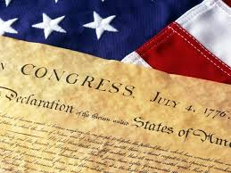
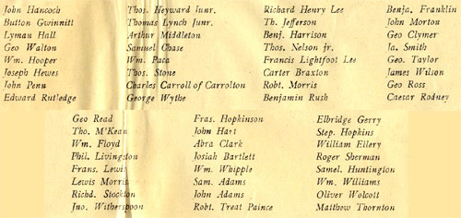
Noi pertanto, Rappresentanti degli Stati Uniti d'America, riuniti in Congresso generale, appellandoci al Supremo Giudice dell'Universo per la rettitudine delle nostre intenzioni, nel nome e per l'autorità del buon popolo di queste Colonie, solennemente rendiamo di pubblica ragione e dichiariamo: che queste Colonie Unite sono, e per diritto devono essere, stati liberi e indipendenti; che esse sono sciolte da ogni sudditanza alla Corona britannica, e che ogni legame politico tra esse e lo Stato di Gran Bretagna è, e deve essere, del tutto sciolto; e che, come Stati liberi e indipendenti, essi hanno pieno potere di far guerra, concludere pace, contrarre alleanze, stabilire commercio e compilare tutti gli altri atti e le cose che gli stati indipendenti possono a buon diritto fare. E in appoggio a questa dichiarazione, con salda fede nella protezione della Divina Provvidenza, reciprocamente impegniamo le nostre vite, i nostri beni e il nostro sacro onore.

Slide 23
Stati Uniti: da Confederazione a Federazione...
Confederazione: Unione (non Stato) tra diversi stati ove ciascuno mantiene le propria sovranità rispetto anche allo stato centrale con cui è regolato attraverso rapporti internazionali
Federazione: Stato costituito dall’unione di più stati legato allo stato centrale attraverso rapporti costituzionali (fondati sulla costituzione).
Due nuovi problemi:
I governi delle colonie si erano molto indeboliti per via dello sciogliersi del legame imperiale e bisognava ricostruire un nuovo “stato centrale” per coordinare le attività interstatali. Attraverso gli Articoli di Confederazione (1781) si crea un’autorità centrale anche se molto fragile, mantenuti i poteri delle 13 colonie. il forte limite era il rafforzamento di ogni singolo stato ed il poco riconoscimento del potere al Congresso, governo interstatale

Slide 24
La carta costituzionale - 1787
Rappresenta la costituzione più vecchia ma anche la più moderna perché applica la separazione tra i poteri dello stato e del governo repubblicano ed in più garantisce un buon equilibrio tra il forte governo centrale e gli Stati membri che godevano comunque di una discreta autonomia.
Potere legislativo: al Congresso degli Stati Uniti che era formato da due assemblee: Camera dei rappresentanti e Senato. La Camera dei rappresentanti si occupa di materia finanziaria, il Senato, di politica estera.
Potere giudiziario: esercitato dalla Corte suprema federale, formata da giudici nominati dal presidente con parere favorevole del Senato. (in alcune materie i singoli Stati possiedono una autonomia giudiziaria)

Slide 25
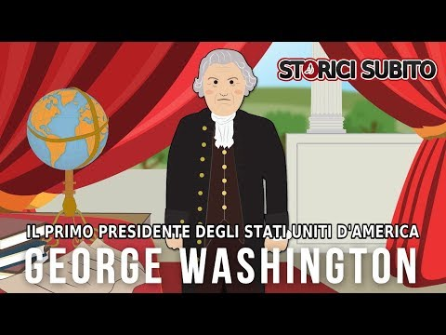
1789 - Prime elezioni negli Stati Uniti d’America

Slide 26
Potere esecutivo: il presidente della Repubblica
Eletto ogni 4 anni da un’assemblea di grandi elettori, votati, a loro volta dagli elettori di ogni singolo stato.
comandava le forze armate,
nominava i giudici della Corte suprema federale
aveva potere di veto sulle leggi del Congresso, della camera dei Rappresentanti e del Senato
Impeachment: istituto giuridico che consente al Congresso il potere di destituire i giudici, i funzionari federali e lo stesso presidente della Repubblica. (era il potere dato al Congresso per equilibrare l ampio potere esecutivo del Presidente).

